Slide 1
Klimarådsmøde II
Green Steps og DK2020
13. juni 2022

Slide 2

Program
13.00 Frokost
13.30 Velkomst v/formand for Teknik- og Miljøudvalget Anders Thingholm
13.40 Oplæg vedr. EU's rolle og energisituationen i forhold til Ukraine/Rusland og øvrige relevante forhold.
v/medlem af EU Parlamentet Pernille Weiss
14.00 Status på DK2020 planen og oplæg til workshops v/Henrik Boesen
14.20 Kort Pause
14.25 Workshops i 4 spor.
            15.00 Kvalificering af gruppernes dialog i plenum
            15.15 Kaffe
            15.30 Workshop fortsat, opsamling i de fire spor
            15.45 Opsamling på dagen og næste skridt v/formand for Teknik- og Miljøudvalget

Slide 3
Oplæg ved Pernille Weiss
Medlem af Europaparlamentet
13. juni 2022

Slide 4
Opsamling på klimarådsmøde I v/Henrik Boesen
13. juni 2022

Slide 5

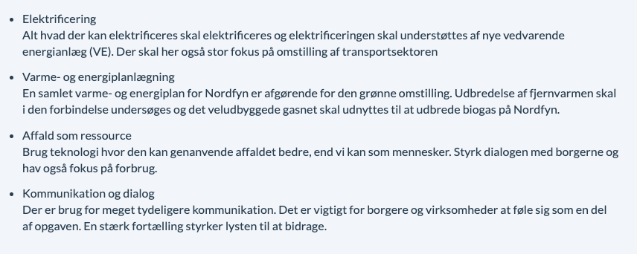
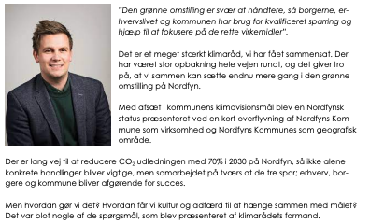
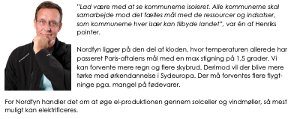
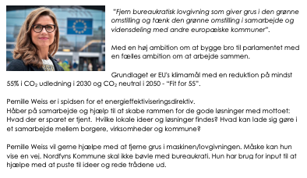
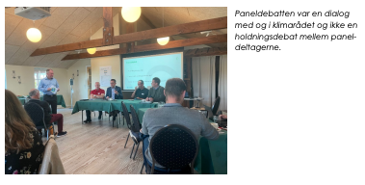
Opsamling fra Klimarådsmøde I
Notes:
Teknik- og Miljøudvalget vedtog efterfølgende at vedtage Klimarådets konklusioner
Elektrificering:
Ladestandere: 40 på vej fordelt i Nordfyns Kommune. De første cirka 20 kommer før sommerferien
Vamreplanlægning
Landdistriktsrådet fik lavet en screening af potentialer
Den er senere udmøntet i et samarbejde mellem kommune, Bogense Forsyning og Fjernvarme Fyn, hvor vi allerede er langt med at screen potentialer;
Data fra Ålborg Universitet, Bogense Forsyning og Fjernvarme Fyn er samlet på et kort

Slide 6
Elektrificering, opsamling
Screening lavet af Dansk Elbilsalliance i 2022.
Der er indgået aftaler med flere ladeoperatører.
Foreløbigt er der aftale om ca. 50 nye ladepunkter.
Udestår: Hvordan håndteres de tunge køretøjer?
Foreløbig er der indgået partnerskab med Emmelev A/S, som leverer biodiesel til nogle af køretøjerne.
Udskiftningen af vare- og personbiler til elbiler er i fuld gang.
Siden sidste Klimarådsmøde er x biler erstattet med elbiler.
I alt har kommunen x el- og varebiler.
Udestår: Er solceller på bygninger en god model?
Nordfyns Kommune har 18 anlæg med en årlig produktion på 319 MWh/år
De største vindmøller producerer 250 x så meget. 1 Ha solceller producerer ca 3 x så meget

Slide 7
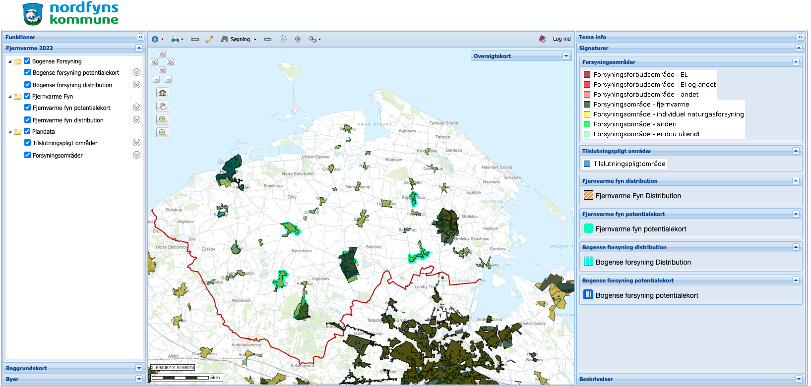
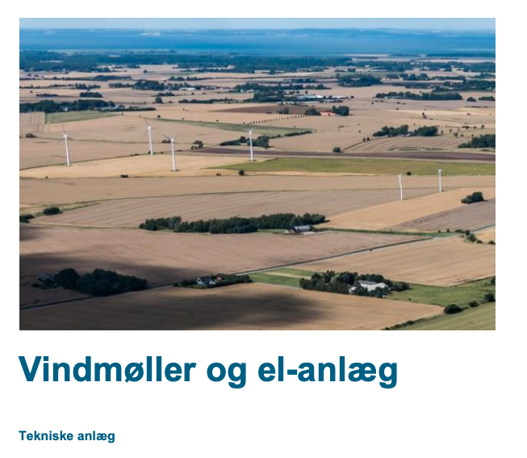
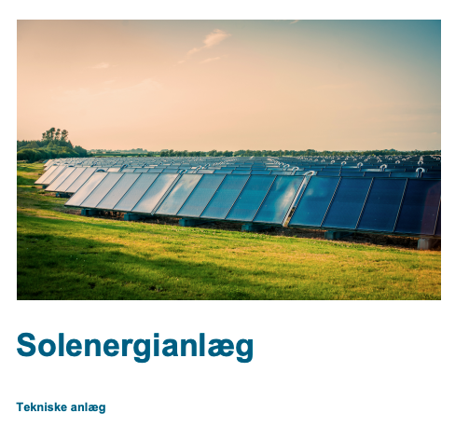
Varme- og Energiplanlægning, opsamling
Planlægning for vindmøller forventes revideret i efteråret 2022 med henblik på bedre muligheder for rejsning af nye vindmøller på Nordfyn
Planlægning for solenergianlæg på Nordfyn er udarbejdet og forventes godkendt i Kommunalbestyrelsen ultimo juni/2022.
Indledt samarbejde med Fjernvarme Fyn og Bogense Forsyning, som er de to fjernvarmeselskaber, som er aktive på Nordfyn.
Der er dialog om den fremtidige udrulning af fjernvarme på Nordfyn. Der er udarbejdet et datamateriale, som viser potentialer (AAU) og de to forsyningsselskabers tanker for fremtiden.
UDESTÅR: afklaring om mulighed for yderligere biogasproduktion på Nordfyn

Slide 8
Affald som ressource, opsamling
Nordfyn er med helt fremme, når det gælder affaldsindsamling og –behandling fra husstande
Udestår: Fokus på erhvervsaffald herunder revidering af de planer og regulativer, som sætter rammen for erhvervsaffaldet.
Skoler og dagtilbud har i 2021 og 2022 testet affaldssorteringssystem.
Udrulles til alle andre kommunale områder i løbet af 2022/2023.
Udestår: Fokus på forbrug og indkøb. Det der ikke er indkøbt eller kan genbruges giver den største CO2 reduktion.

Slide 9

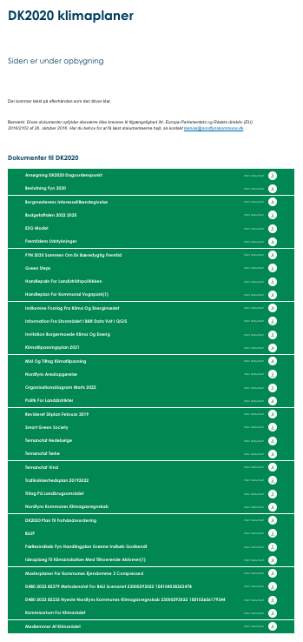
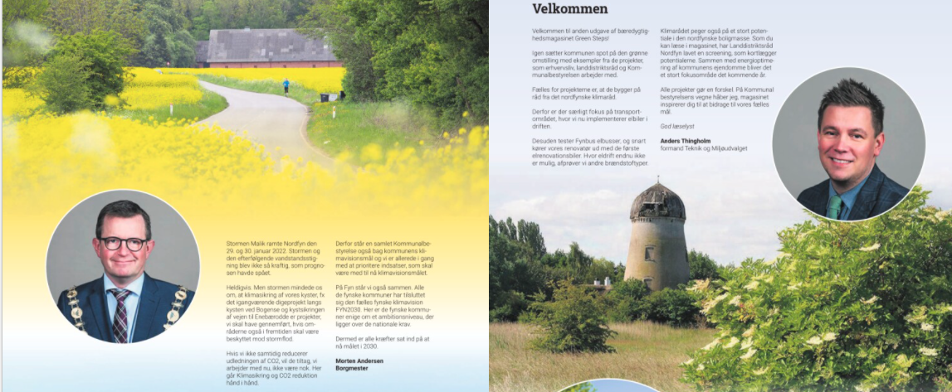
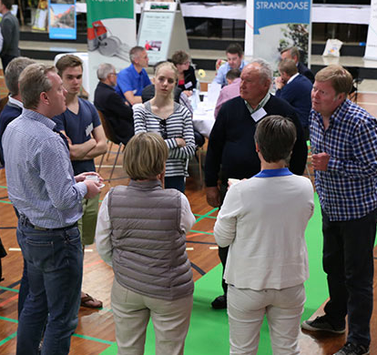
Kommunikation og dialog, opsamling
Udestår: Hjemmesiden er siden seneste klimarådsmøde blevet opgraderet med flere information om klimaindsatsen men er endnu ikke struktureret, så den er let tilgængelig og logisk opbygget
2. udgave af det nordfynske bæredygtighedsmagasin blev husstandsomdelt i marts 2022.
Magasinet fortalte også denne gang historier om de tiltag, erhvervsliv, landdistriktsråd og kommunen arbejder med.
Udestår: Struktur på borgerdialog og involvering

Slide 10
Status på DK2020 klimahandleplanen v/Henrik Boesen
13. juni 2022

Slide 11
Kommunalbestyrelsens klimavisionsmål 2030
- Green Steps
Klimavisionsmål 2030 (baseline 1990):
2030 - CO2 neutral kommunal virksomhed
2030 - CO2 reduktion på mindst 70% i forhold til 1990 for kommunen som geografisk område
DK 2020-handleplan:
2030 - CO₂e reduktion på mindst 70% for kommunen som geografisk område
2050 - CO₂e-neutral kommune som geografisk område
Tilpasset klimaændringerne

Slide 12

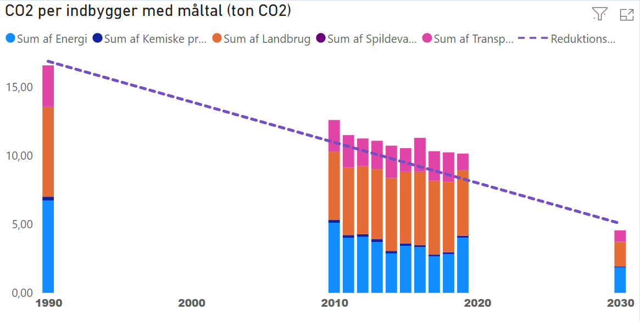
Brændende platform
Klimavisionsmål: Reduktion på 70% CO2 i 2030
Baseline*):
409.627 t
Status 2019**):
276.871 t
TENDENS
*) Baseline, Byregion Fyn
**) sparenergi.dk
***) Forskel mellem baseline og sparenergi.dk
MÅL
Mål 2030 ***)
122.888 t
Reduktionskrav: 153.983 t

Slide 13
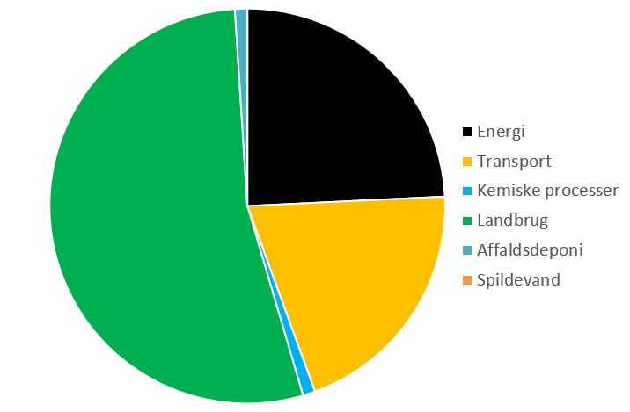
Hvad prioriterer vi?
Prioriteret strategitema
Handleplan
Sektor | ton CO2e | Andel
Energi | 67.328 | 24,3%
Erhverv
Fremstillingsvirksomhed
Husholdninger
Offentlig service
Transport | 56.363 | 20,4%
Lufttransport inkl. udenrigsfly
Vejtransport
Jernbanetransport
Søtransport
Kemiske processer | 3.009 | 1,1%
Landbrug | 147.190 | 53,2%
Landbrugsjord
Dyrkning af organisk jord
Husdyrs fordøjelse
Husdyrgødning i stald og lagre
Øvrige
Affald | 2.732 | 0,9%
Spildevand | 250 | 0,1%
Samlet (2019) | 276.872 | 100%
Mål 2030 122.888

Slide 14
Tiltag i DK2020 klimahandleplan
Tiltags nr. | Tiltags kategori | Tiltags Navn | Tiltags effekt [tonCO2e/år] | Implementeringsfase
1 | Energi | Udfasning af olie og gas som opvarmninskilde | 13.612 | 2022-2030
2 | Energi | Fremme energibesparelser i industri og erhverv | 9839 | 2025-2035
3 | Energi | Fremme energibesparelser i privat boligsektor | 13515 | 2022-2050
4 | Energi | Omstilling af fjernvarmeanlæg | 19555 | 2022-2030
5 | Energi | Energieffektiviseringer i kommunalt byggeri | 88 | 2022-2030
6 | Landbrug | Skovrejsning | 3000 | 2022-2050
7 | Landbrug | Fremme stald- og fodringsteknologi | 40900 | 2022-2050
8 | Landbrug | Udtagning af kulstofholdige lavbundsjorde | 40670 | 2022-2030
9 | Landbrug | Dyrkning af landbrugsjord | 6955 | 2022-2050
10 | Transport | Elektrificering af fossildrevne personbiler inkl. Opsætning af ladestandere | 17625 | 2022-2050
11 | Transport | Fremme samkørsel og andre kollektive transportmuligheder | 1352 | 2022-2025
 | Sum |  | 167.111 | 2022-2050
Note: Strategisk tema Affald og Kemiske processer indgår ikke i de tekniske beregninger, da de kun bidrager meget lidt til CO2-reduktionen.

Slide 15
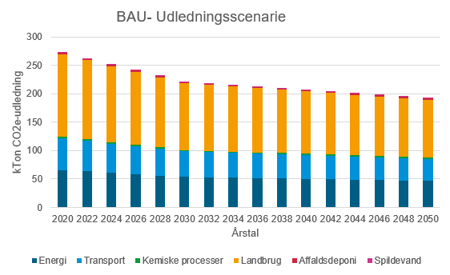
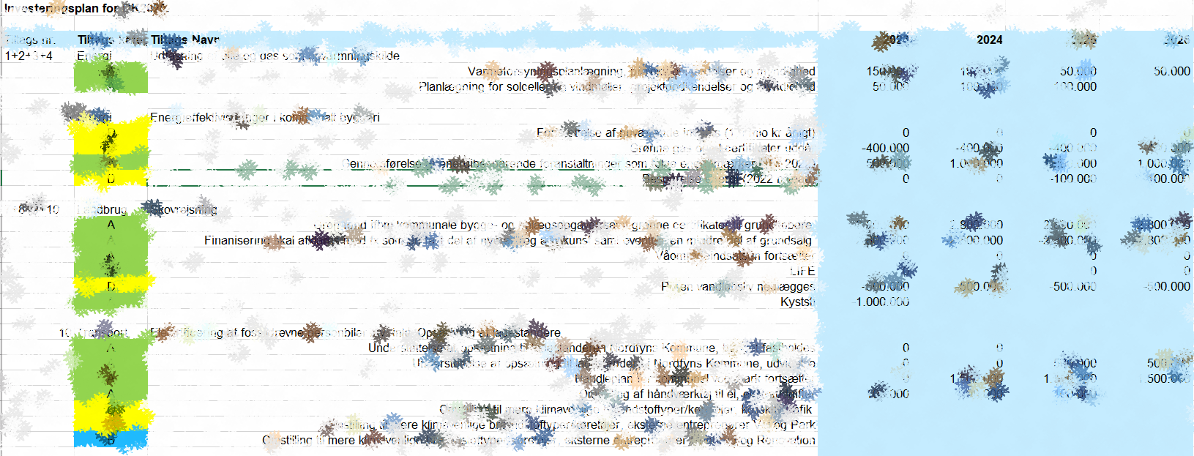
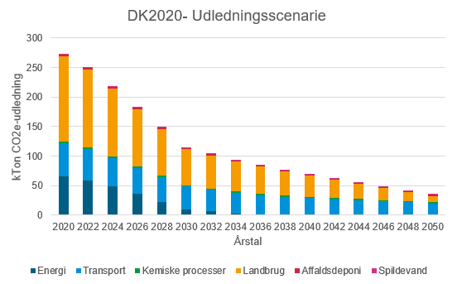
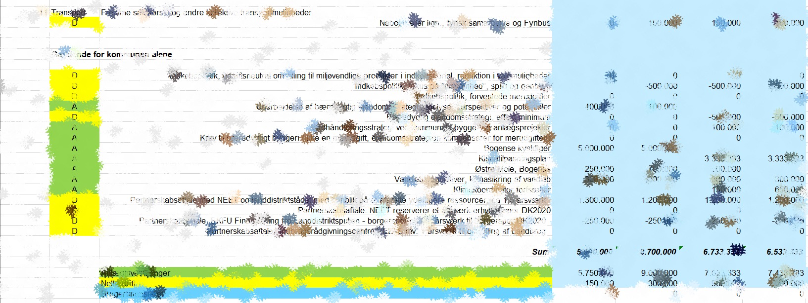
Investeringsplan for DK2020 klimahandlingsplan
Business As Usual Forslag til investeringsplan 2023-2026 Beregnet effekt af DK2020 Klimahandlingsplanen
(Vi gør ikke noget) (Investeringsplanen godkendes)

Slide 16
Oplæg til workshops
13. juni 2022

Slide 17
Oplæg til workshops
Formål:
At stille skarpt på fire temaer
At komme med eksplicitte anbefalinger til indsatser og prioritering efter effekt
På bordene er der materiale udarbejdet i samarbejde med tovholderne.
I første runde (35 min) af workshoppen debatterer og drøfter grupperne temaerne og materialet på bordene. Brug gerne flipover og post-it.
Herefter er der en opsamling i plenum (15 min), hvor tovholderne giver en status på foreløbige anbefalinger.
I anden runde (15 min) forfiner grupperne anbefalingerne og prioriterer dem efter effekt.
Der udarbejdes en opsamling fra alle grupper, som indgår i det videre politiske arbejde med DK2020 Klimaplanen.
Prioritering og effekt
Erhverv
(Jørgen Båris)
Forsyning
(Mads Leth)
Borger
(Kaj Hovhave)
Transport
(Carsten Hyldborg)

Slide 18
Opsamling på dagen og næste skridt
V/Anders Tingholm
13. juni 2022

